Slide 1

স্বাগতম

Slide 2

আশরাফুল আলাম
প্রভাষক
শর্ষিনাবাদ ডি এস ফাযিল মাদরাসা
তারাকান্দা, ময়মনসিংহ

Slide 3
শ্রেণীঃ একাদশ
বিষয়ঃ তথ্য ও যোগাযোগ প্রযুক্তি
অধ্যায়ঃ তৃতীয়

Slide 4
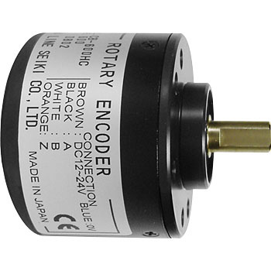

Slide 5
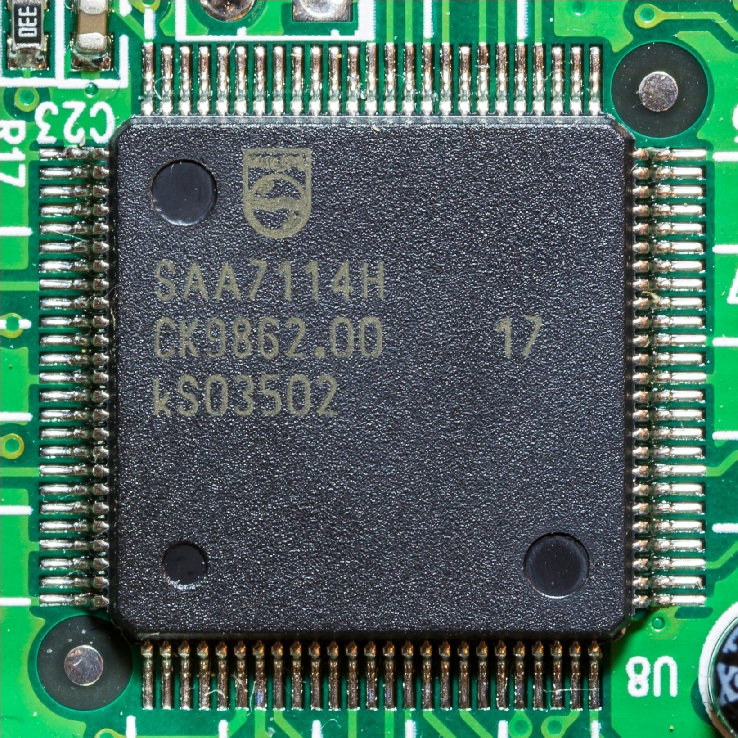

Slide 6


Slide 7
শিখনফল
এই পাঠ শেষে শিক্ষার্থীরা-
ডিকোডার ও এনকোডার কী তা বলতে পারবে।
ডিকোডার ও এনকোডার এর ধারণা ব্যাখ্যা করতে পারবে।
ডিকোডার ও এনকোডার এর ব্যবহার বলতে পারবে।

Slide 8


Slide 9
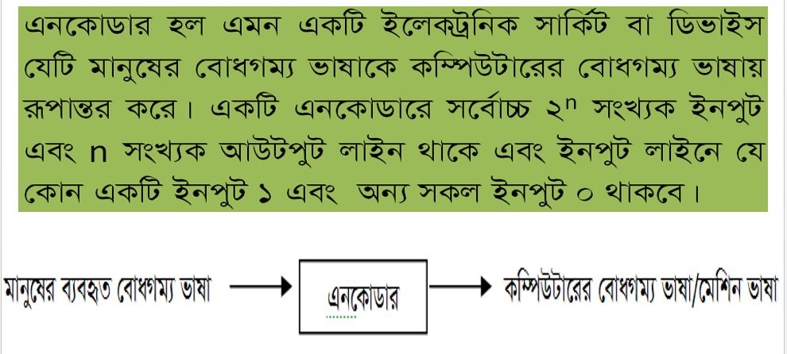

Slide 10
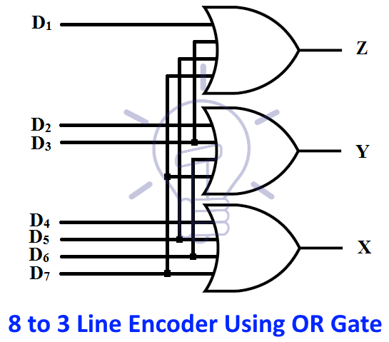

Slide 11
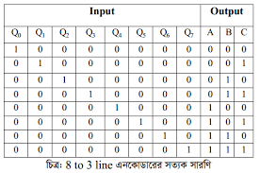

Slide 12
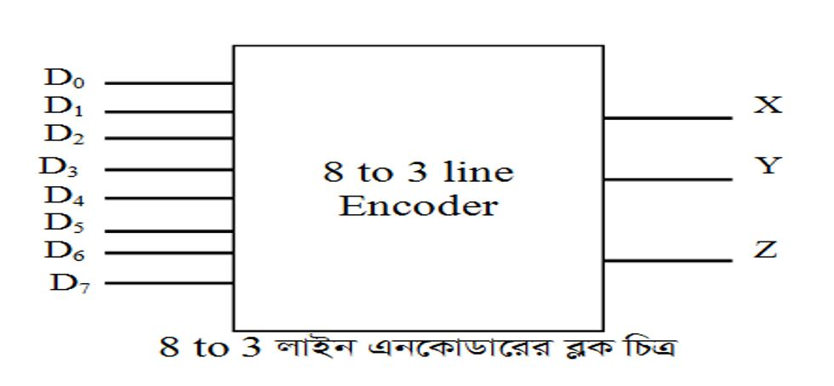

Slide 13
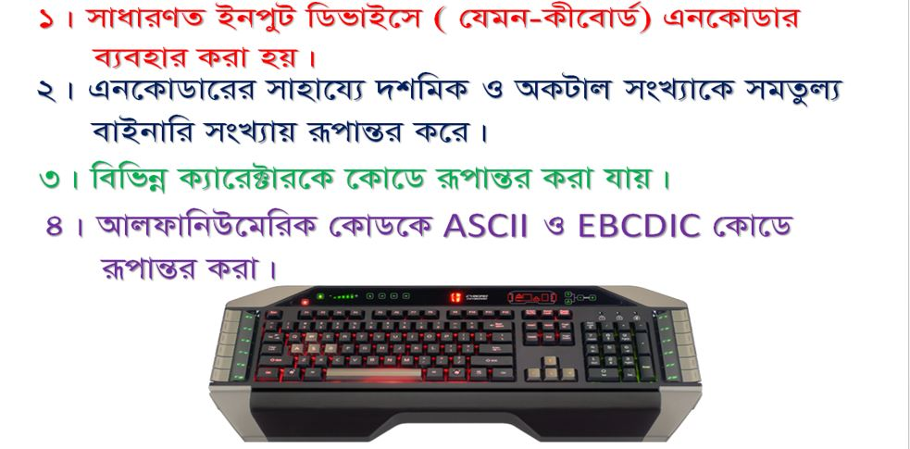

Slide 14


Slide 15
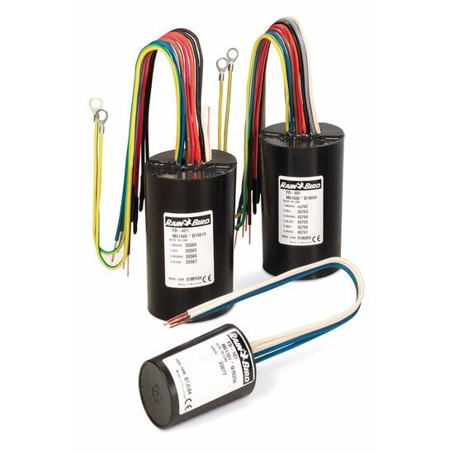

Slide 16
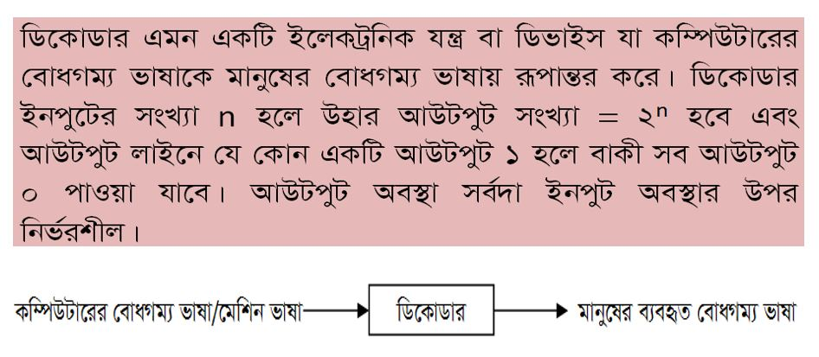

Slide 17
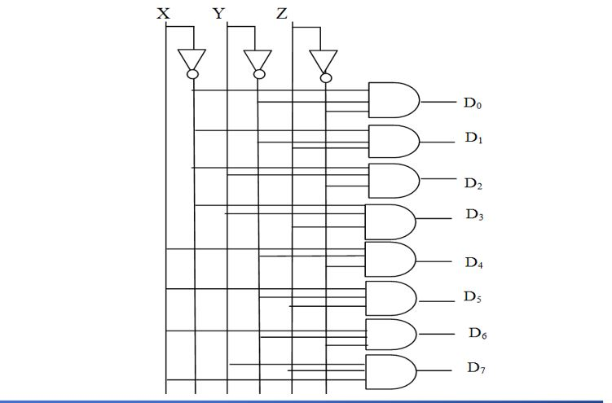

Slide 18
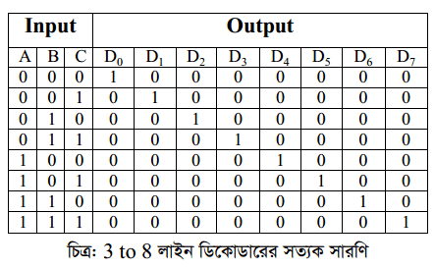

Slide 19
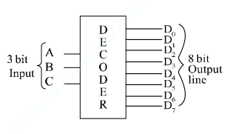

Slide 20
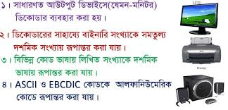

Slide 21
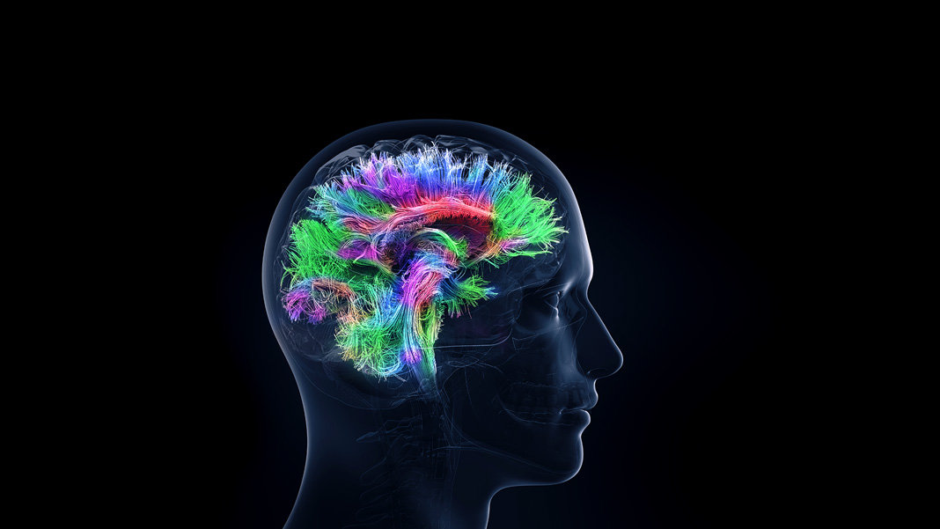
মূল্যায়ন
১। একটি এনকোডারের ইনপুট ৩২ হলে আউটপুট কত?
২।একটি ডিকোডারের ইনপুট ৯ হলে আউটপুট কত?
উত্তর-
১। ৫
২।৫১২

Slide 22
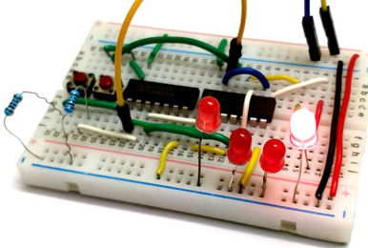
বাড়ীর কাজ
ডিকোডার ও এনকোডারের Minterm Equation ও ব্যাবহার লিখে আনবে।

Slide 23
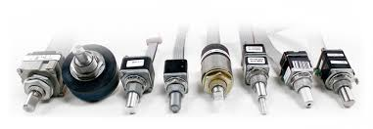
ধন্যবাদ

